Slide 1
数据结构与算法系列教程
算法与时间复杂度
郭建涛

Slide 2
数据结构与算法系列教程
教学内容
算法
时间复杂度
LOGO
www.zlcool.com

Slide 3
数据结构与算法系列教程
算法与时间复杂度 – 算法
  需求：已知a+b+c=1000 a²+b²=c² 求a,b,c可能的值
  实现：
  import time
  start_time = time.time()
  # 注意是三重循环
  for a in range(0, 1001):
  for b in range(0, 1001):
  for c in range(0, 1001):
LOGO
www.zlcool.com

Slide 4
数据结构与算法系列教程
算法与时间复杂度 – 算法
  if a**2 + b**2 == c**2 and a+b+c == 1000:
  print("a, b, c: %d, %d, %d" % (a, b, c))
  end_time = time.time()
  print("elapsed: %f" % (end_time - start_time))
  print("complete!")
LOGO
www.zlcool.com

Slide 5
数据结构与算法系列教程
算法与时间复杂度 – 算法
  算法是独立存在的一种解决问题的方法和思想。
  对于算法而言，实现的语言并不重要，重要的是思想。
  数据结构和算法是一名程序开发人员的必备基本功，不是一朝一夕就能练成绝世高手的。冰冻三尺非一日之寒，需要我们平时不断的主动去学习积累。
LOGO
www.zlcool.com

Slide 6
数据结构与算法系列教程
算法与时间复杂度 – 算法
  算法是计算机处理信息的本质
  告诉计算机确切的步骤来执行一个指定的任务。
  一般地，当算法在处理信息时，会从输入设备或数据的存储地址读取数据，把结果写入输出设备或某个存储地址供以后再调用。
LOGO
www.zlcool.com

Slide 7
数据结构与算法系列教程
算法与时间复杂度 – 算法 – 五大特征
  1. 输入: 算法具有0个或多个输入
  2. 输出: 算法至少有1个或多个输出
  3. 有穷性: 算法在有限的步骤之后会自动结束而不会无限循环，并且每一个步骤可以在可接受的时间内完成
  4. 确定性：算法中的每一步都有确定的含义，不会出现二义性
  5. 可行性：算法的每一步都是可行的，也就是说每一步都能够执行有限的次数完成
LOGO
www.zlcool.com

Slide 8
数据结构与算法系列教程
算法与时间复杂度 – 算法 – 改进
  import time
  start_time = time.time()
  # 注意是两重循环
  for a in range(0, 1001):
  for b in range(0, 1001-a):
  c = 1000 - a – b
  if a**2 + b**2 == c**2:
  print("a, b, c: %d, %d, %d" % (a, b, c))
LOGO
www.zlcool.com

Slide 9
数据结构与算法系列教程
算法与时间复杂度 – 算法 – 改进
  end_time = time.time()
  print("elapsed: %f" % (end_time - start_time))
  print("complete!")
LOGO
www.zlcool.com

Slide 10
数据结构与算法系列教程
算法与时间复杂度 – 算法 – 改进
  对于同一问题，我们给出了两种解决算法，比较执行两个算法，耗费的时间一样吗？
  下一个问题如何衡量一个算法的优劣？
LOGO
www.zlcool.com

Slide 11
数据结构与算法系列教程
算法与时间复杂度 – 算法 – 效率衡量
  最直观的标准
  算法执行的时间
  新的情况
  同一个算法在老旧低配的电脑上和最新高配的电脑上执行时间也不相同
  算法运行受到所处的计算机软硬环境的制约，算法的执行时间并不能客观反映算法的优劣
LOGO
www.zlcool.com

Slide 12
django系列教程
算法与时间复杂度 – 算法 – 效率衡量
  时间复杂度与“大O记法”
  我们用算法执行的基本操作数来衡量
  假设每一个基本操作的时间是相同固定的时间单位
  不同的计算机环境虽然单位时间不同，但基本操作数相同
  这样可以忽略具体机器环境的影响来衡量算法效率
LOGO
www.zlcool.com

Slide 13
数据结构与算法系列教程
算法与时间复杂度 – 算法 – 效率衡量
  时间复杂度
  定义：在计算机科学中，算法的时间复杂度是一个函数，它定性描述了该算法的运行时间。时间复杂度常用大O符号表述。
  如果一个问题的规模是n，解这一问题的某一算法所需要的时间为函数T(n)，若有某个辅助函数f(n)，使得T(n)/f(n)的极限值（当n趋近于无穷大时）为不等于零的常数，则称f(n)是T(n)的同数量级函数。记作T(n)=O(f(n))，称O(f(n)) 为算法的渐进时间复杂度，简称时间复杂度。
LOGO
www.zlcool.com

Slide 14
数据结构与算法系列教程
算法与时间复杂度 – 算法 – 效率衡量
  大O表示法
  我们常用大O表示法表示某一算法的时间复杂性
  在这种描述中使用的基本参数是 n，算法的时间复杂性表示为n的函数。
  这里的“O”表示量级 (order)，记法 O (f(n))
  表示当 n增大时，运行时间将以正比于 f(n)的速度增长。
  大O记法只是一个概念性的或定性的记号
  问题规模：就是指你算法中所涉及的局部来看数据量大的大小。如：求100以内还是1000以内的素数。
LOGO
www.zlcool.com

Slide 15
数据结构与算法系列教程
算法与时间复杂度 – 算法 – 效率衡量
  最坏时间复杂度
  分析算法时，存在几种可能的考虑：
  • 算法完成工作最少需要多少基本操作，即最优时间复杂度
  • 算法完成工作最多需要多少基本操作，即最坏时间复杂度
  • 算法完成工作平均需要多少基本操作，即平均时间复杂度
  我们主要关注算法的最坏情况，亦即最坏时间复杂度。
LOGO
www.zlcool.com

Slide 16
数据结构与算法系列教程
算法与时间复杂度 – 算法 – 效率衡量
  时间复杂度的几条基本计算规则
  基本操作，即只有常数项，认为其时间复杂度为O(1)
  顺序结构，时间复杂度按加法进行计算
  循环结构，时间复杂度按乘法进行计算
  分支结构，时间复杂度取最大值
  判断一个算法的效率时，往往只需要关注操作数量的最高次项，其它次要项和常数项可以忽略
  在没有特殊说明时，我们所分析的算法的时间复杂度都是指最坏时间复杂度
LOGO
www.zlcool.com

Slide 17
数据结构与算法系列教程
算法与时间复杂度 – 算法 – 效率衡量
  算法分析 – 常数阶O(1)
  #数值交换
  a = 1
  b = 2
  temp = a
  a = b
  b = temp
LOGO
www.zlcool.com

Slide 18
数据结构与算法系列教程
算法与时间复杂度 – 算法 – 效率衡量
  算法分析 – 常数阶O(1)
  以上语句的频度均为1，该程序段的执行时间是一个与问题规模n无关的常数。
  算法的时间复杂度为常数阶，记作T(n)=O(1)。
  如果算法的执行时间不随着问题规模n的增加而增长，即使算法中有上千条语句，其执行时间也不过是一个较大的常数。此类算法的时间复杂度是O(1)。
LOGO
www.zlcool.com

Slide 19
数据结构与算法系列教程
算法与时间复杂度 – 算法 – 效率衡量
  算法分析 – 常数阶O(n)
  sum=0
  for a in range(0, 1001):
  sum = sum + a
  语句1的频度：1,
  语句2的频度： n,
  T(n)=1+2n=2n+1=O(n)
LOGO
www.zlcool.com

Slide 20
数据结构与算法系列教程
算法与时间复杂度 – 算法 – 效率衡量
  算法分析 – 立方阶O(n³)
  for a in range(0, 1001): # n次
  for b in range(0, 1001): # n²次
  for c in range(0, 1001):# n³次
  if a**2 + b**2 == c**2 and a+b+c == 1000:
  print("a, b, c: %d, %d, %d" % (a, b, c)) # n³次
  时间复杂度：
  T(n) = O(n*n*n) = O(n³)
LOGO
www.zlcool.com

Slide 21
数据结构与算法系列教程
算法与时间复杂度 – 算法 – 效率衡量
  算法分析 – 对数阶O(log₂N)
  n=1
  while n<100:
  n=n*2
  时间复杂度：
  假设循环最终执行的次数为x
  则2^{x}>=n ,所以x<= log₂(n)
  可以认为该循环一共执行了log₂(n)次。
  所以该循环的时间复杂度为O(log₂N)，简记为o(logn) ，忽略掉2的底数。
LOGO
www.zlcool.com

Slide 22
数据结构与算法系列教程
算法与时间复杂度 – 算法 – 效率衡量
  常见时间复杂度
执行次数函数举例 | 阶 | 非正式术语
12 | O(1) | 常数阶
2n+3 | O(n) | 线性阶
3n²+2n+1 | O(n²) | 平方阶
5log₂n+20 | O(logn) | 对数阶
2n+3nlog₂n+19 | O(nlogn) | nlogn阶
6n³+2n²+3n+4 | O(n³) | 立方阶
2^{n} | O(2^{n}) | 指数阶
LOGO
www.zlcool.com

Slide 23
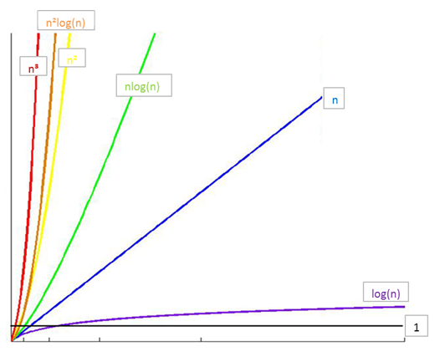
数据结构与算法系列教程
算法与时间复杂度 – 算法 – 效率衡量
  常见时间复杂度之间的关系 - 消耗的时间比较
  O(1) < O(logn) < O(n) < O(nlogn) < O(n²) < O(n³) < O(2^{n}) < O(n!) < O(n^{n})
LOGO
www.zlcool.com

Slide 24
数据结构与算法系列教程
算法与时间复杂度 – 算法 – 效率衡量
  Python内置类型性能分析
  timeit模块
  timeit模块可以用来测试一小段Python代码的执行速度。
  class timeit.Timer(stmt='pass', setup='pass', timer=<timer function>)
  Timer是测量小段代码执行速度的类。
  stmt参数是要测试的代码语句（statment）；
  setup参数是初始化的语句；
  timer参数是定时器函数，与平台有关。不同平台默认不一样
LOGO
www.zlcool.com

Slide 25
数据结构与算法系列教程
算法与时间复杂度 – 算法 – 效率衡量
  Python内置类型性能分析
  timeit.Timer.timeit(number=1000000)
  Timer类中测试语句执行速度的对象方法。number参数是测试代码时的测试次数，默认为1000000次。方法返回执行代码的平均耗时，一个float类型的秒数。
LOGO
www.zlcool.com

Slide 26
数据结构与算法系列教程
算法与时间复杂度 – 算法 – 效率衡量
  Python内置类型性能分析 – 范例
  1、 list的操作测试
  2、pop操作测试
LOGO
www.zlcool.com

Slide 27
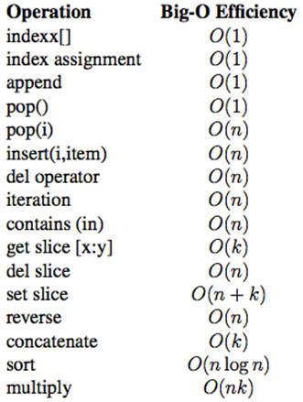
数据结构与算法系列教程
算法与时间复杂度 – 算法 – 效率衡量
  Python内置类型性能分析 – list内置操作的时间复杂度
LOGO
www.zlcool.com

Slide 28
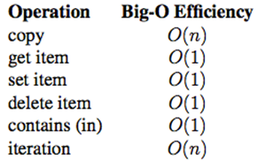
数据结构与算法系列教程
算法与时间复杂度 – 算法 – 效率衡量
  Python内置类型性能分析 –dict内置操作的时间复杂度
LOGO
www.zlcool.com

Slide 29
数据结构与算法系列教程
小结
  算法的概念
  算法效率的衡量标准
  理解大O表示法
  理解常见算法的时间复杂度
LOGO
www.zlcool.com

Slide 30
Thank You !

